Slide 1


创飞启梦，智慧三农
结合深度学习的植保无人机病害识别+精准喷药解决方案
USTC-Robotics码农队
Notes:
尊敬的评委老师、同学，大家下午好，我叫汪磊，很荣幸今天能够代表USTC-Robotics码农队来为大家带来这场报告。今天我的报告主题是……

Slide 2
CONTENTS
01
项目背景
功能设计
02
03
资源需求
团队简介
04
Notes:
下面，我将从、、、、等四个方面来展开今天的报告

Slide 3

1
St
智慧农业，发展机遇
项目背景
AI赋能，精准高效
技术革新，深度学习
Notes:
首先是项目背景。

Slide 4
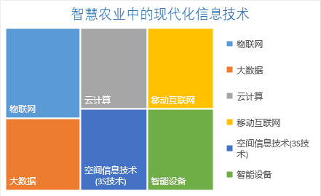
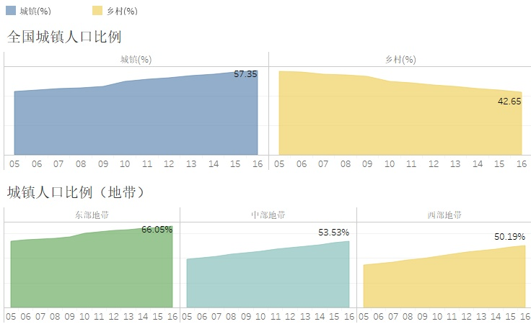
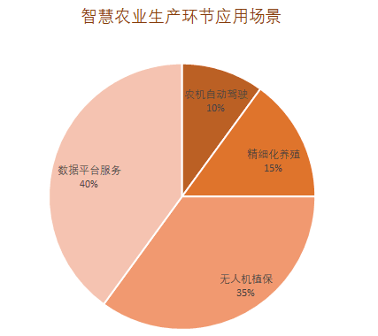
智慧农业，发展机遇
项目背景
现代化信息技术融合
农业产业结构调整
农业劳动力流失
生产效率低下
机械化水平不高
数字化、信息化、智能化
Notes:
随着城镇化的推进，当下农村的农业劳动力流失严重，生产效率低下 ，严重阻碍了农业的发展；但随着信息时代的到来，以无人机为代表的现代化技术被越来越多地应用到农业生产中，智慧农业离我们越来越近。

Slide 5
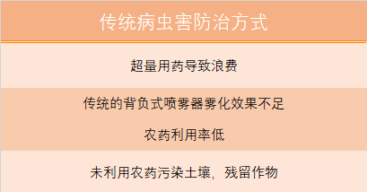
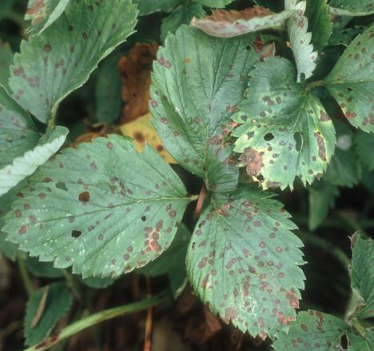
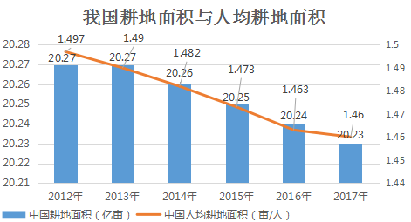
项目背景
AI赋能，精准高效
图像采集：光谱成像
虫害辨别：人工作业
虫害防治：飞手遥控喷洒
深度学习图像识别：精确，高效
动态调节喷药量和喷药位置
实时路径规划
Notes:
农业发展中的一个重要问题就是病害检测。目前，农民发现到作物病害后，采用的是无差别的大面积农药喷洒方式，这样不仅效率低下，还存在农药残留的安全隐患问题。随着无人机技术的发展，遥控无人机均匀地进行农药喷洒被引进到农业生产中；这样的方式虽然可以在一定程度上提高农药的利用率，但显然不能满足对受害作物变量施药的要求。为此，我们的团队将基于深度学习的图像识别技术应用于农业植保中来，希望能够为这些问题提供新的解决思路。

Slide 6
项目背景
深度学习的优势
人工图像分类方法 | 深度学习图像识别方法
耗费人力和精力，易倦怠 | 模型自主识别，精度高
多光谱图像受环境限制 | 模型泛化能力强
多光谱成本高 | CNN+高清晰摄像头成本低
图像特征单一，不适合大数据量 | 图像种类多，大数据优势明显
Notes:
在当前的农业市场中，主流的病害检测方法是人工分类虫害和多光谱检测作物。人工分类效率低下；同时，多光谱的识别方法成本相对较高，泛化能力差，且难以用传统的图像识别方法统计它的多维特征。相比之下，我们采用高清晰摄像头采集作物图像，并通过深度学习进行图像识别，能够在不同的程度上解决上述问题。

Slide 7
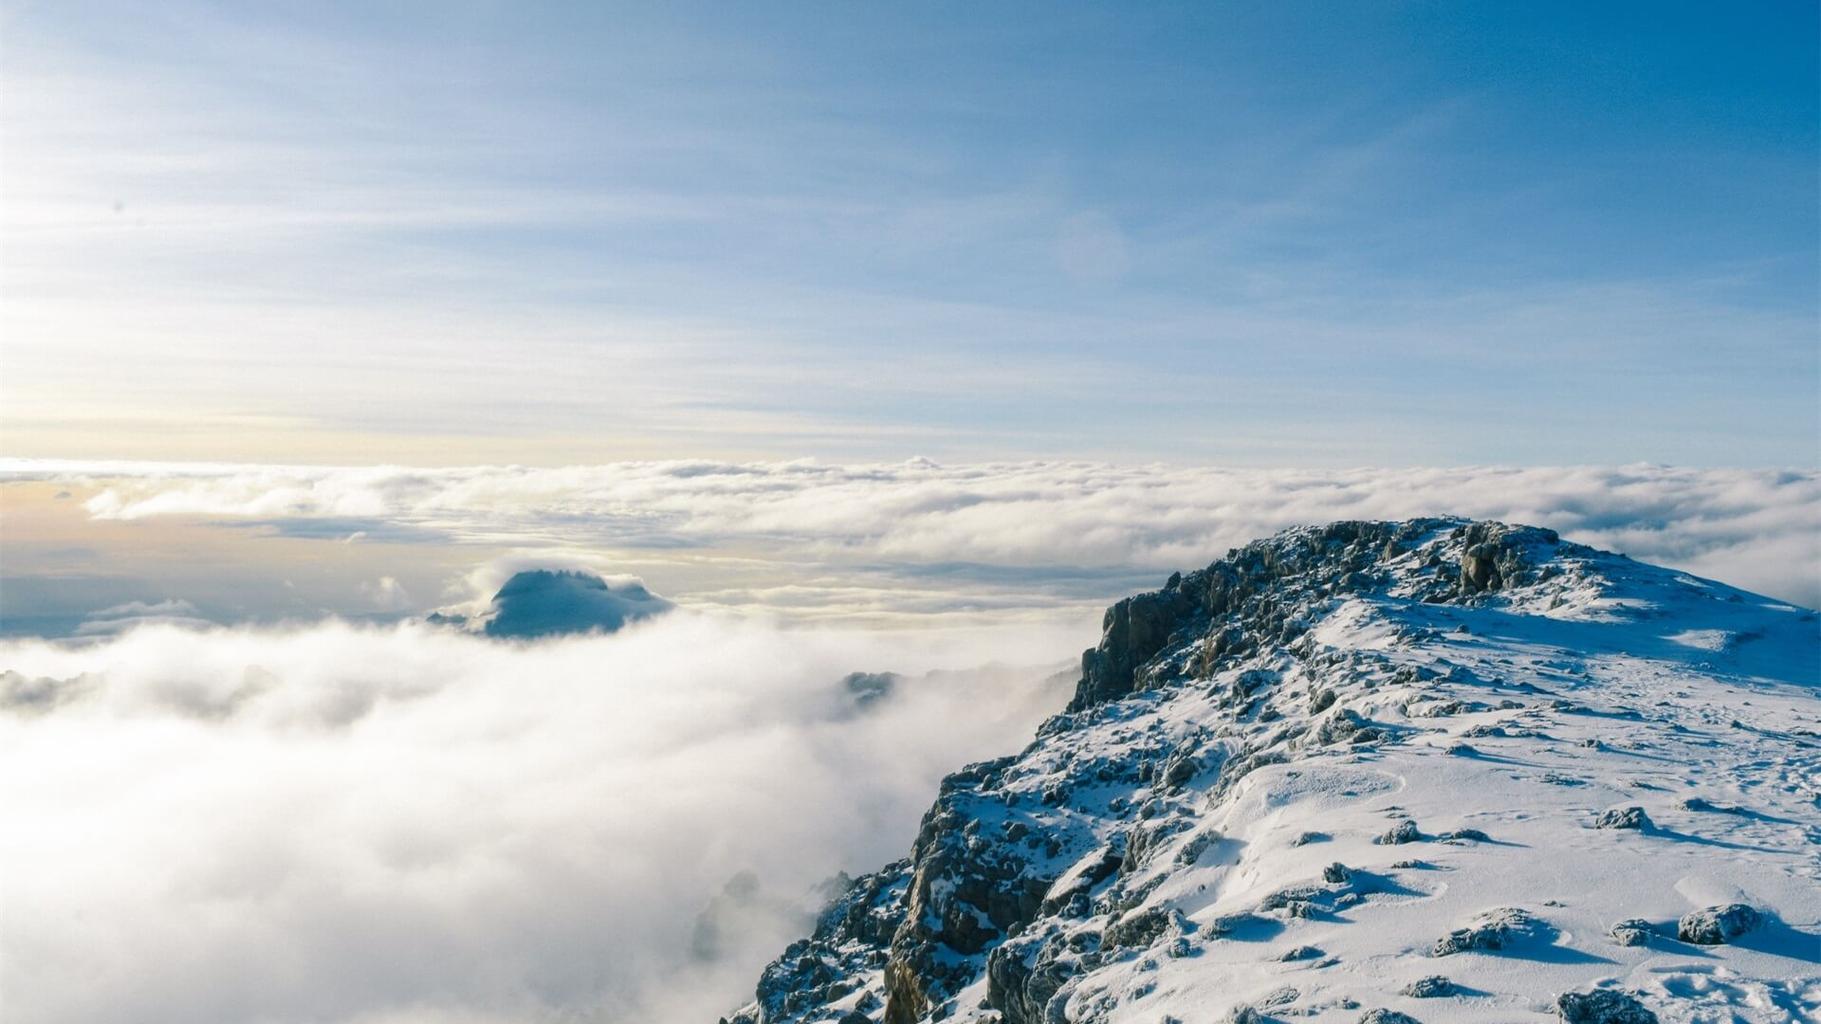
2
功能定位
nd
技术方案
功能设计
发展模式
工作内容
项目展望
Notes:
然后是我们的功能设计

Slide 8
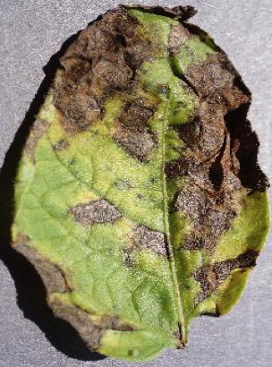
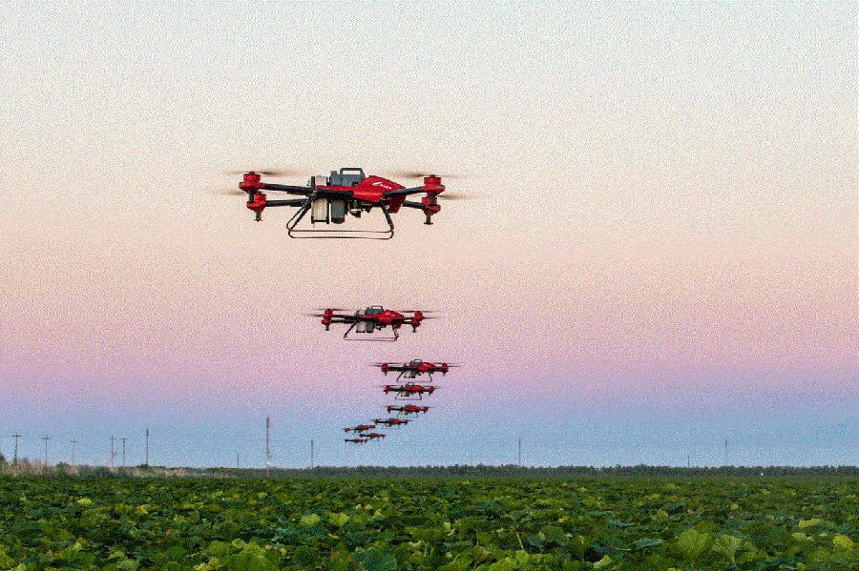
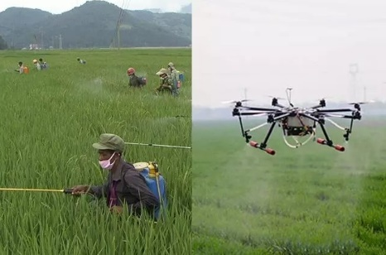
功能设计
功能定位
功能设计
病害识别
自主飞行
精准施药
Notes:
我们的项目，主要实现三个功能，分别是作物病害识别，无人机自主飞行对农田区域的受害程度分级，进而实现变量施药。

Slide 9
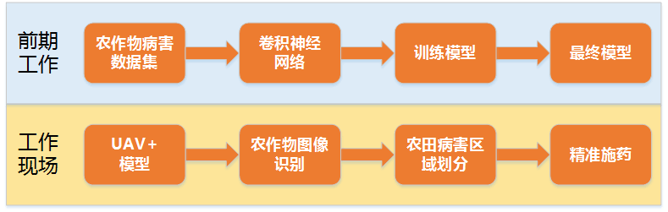
功能设计
技术方案
功能设计
Notes:
我们的技术方案分为前期工作和工作现场两个部分。在前期，技术服务商使用农作物病害数据集训练网络模型，通过模型验证得到最终的商用模型。将该模型加载到无人机飞控中，在工作现场，无人机需要完成两次飞行任务，第一次飞行对农作物进行病害识别，并根据识别的结果将农田划分为多个等级区域；第二次飞行时，无人机 搭载农药重复上一次的飞行路线，在经过不同的等级区域时喷洒相应的药量。这样我们就做到了变量施药。

Slide 10
功能设计
工作内容
功能设计
数据集选择: 农作物病害数据集2018
数据集选择
国内农业领域规模最大的实景拍摄植物叶片病害数据集。
47393张图片，每张图包含一片农作物的叶子，分为健康、一般、严重三个健康等级。
模型
选择
算法设计
数据集随机分为训练（70%）、验证（10%）、测试A（10%）与测试B（10%）四个子数据集。
Notes:
我们的具体工作分为三个部分。首先需要选择合适的数据集，我们选择的是…，该数据集是国内…，它包括4万多张图片，并将作物病害程度分为三个等级，能够满足我们的基本需求。

Slide 11
功能设计
工作内容
功能设计
数据集选择
模型选择: 卷积神经网络（CNN）
稀疏交互：高效描述多变量的复杂交互
参数共享：显著降低模型的存储需求
等变表示：精确处理时间序列和图像特征问题
模型选择
算法设计
Notes:
第二部分的工作是选择合适的神经网络模型，模型的性能直接决定了我们的图像识别精度。我们初步选择了卷积神经网络模型CNN，该网络通过…三个基本特征对传统的全连接网络模型的性能进行改进。

Slide 12
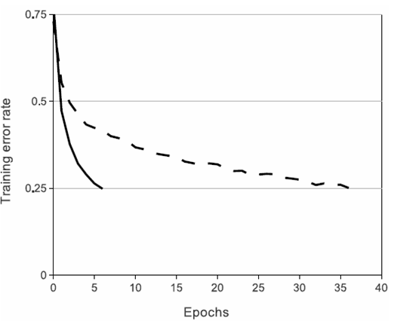
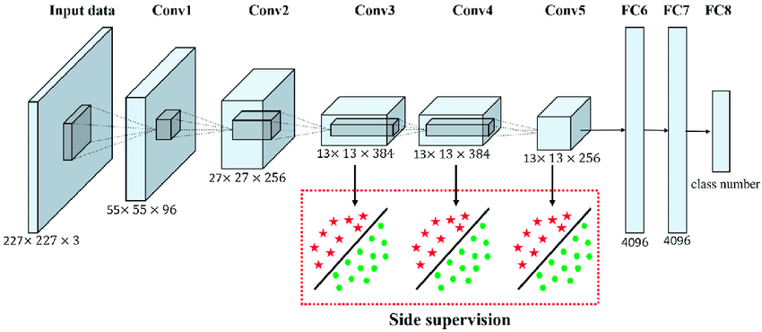
功能设计
AlexNet
功能设计
2012年ImageNet LSVRC的冠军
ReLU激活函数，收敛更快
图片增强、Dropout，减少过拟合
重叠池化，提高精度，不容易产生过拟合
top 1-5 精确度达到80.2%
ReLU激活函数(实线)、tanh激活函数(虚线)对CIFAR10数据集的训练误差收敛速度对比
Notes:
CNN的典型代表是AlexNet

Slide 13
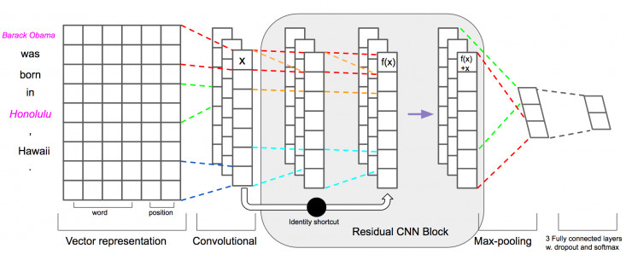
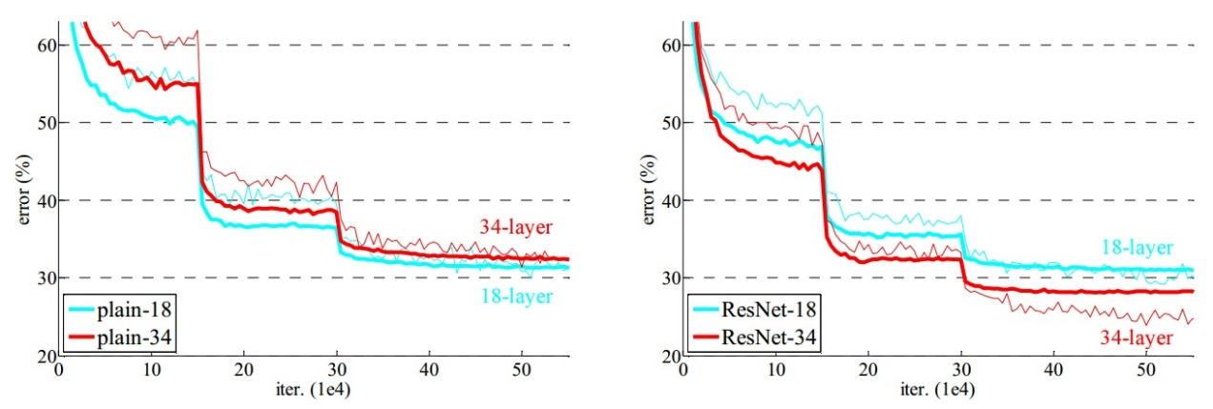
功能设计
ResNet-50
功能设计
网络较瘦，控制了参数数量；
存在明显层级，特征图个数逐层递进，保证输出特征表达能力；
较少的池化层，大量使用下采样，提高传播效率；
无Dropout，利用BN和全局平均池化进行正则化，加快了训练速度。
残差网络在关系抽取的架构
ImageNet数据集上“平整”网络和残差网络的收敛性能
Notes:
当前应用最广的模型的ResNet，该网络在之前的模型的基础上进一步改进

Slide 14
功能设计
工作内容
功能设计
算法设计: 精准施药
数据集选择
图像识别：
农作物图像获取与识别。
病害分类：
根据识别结果，对农田进行区域划分。
模型选择
算法设计
精准施药：
无人机自主飞行，根据病害程度调整药量。
Notes:
我们的最后一项工作是算法设计。我们首先使用训练好的网络模型对作物叶片的图像进行特征提取，并据此作出病害程度分类。由于在同一个聚集区域中，作物的病害程度较为接近，因此在确定了作物的病害等级后，我们对整个农田进行病害等级划分。有了农田区域的病害程度分级，我们就可以通过无人机自主飞行，在不同的等级区域中实现变量施药。

Slide 15
功能设计
发展模式
项目展望
一次投入，长期回报
前期资源投入，持续作用；
后期推广使用，均摊成本。
签约合作，互利互惠
与用户签约，产品使用的过程亦是数据集建立的过程；
对于农民予以一定补贴。
创新合作，深度耦合
技术与服务补贴；
同用户深度耦合。
Notes:
基于我们的技术方案，我们也希望能够为植保无人机的商业化提供新的发展思路。在我们的方案中，技术服务商在前期会有较高的成本投入，但这样的投入是可以通过技术方案长期持久工作来获得回报的。同时，我们也希望卖方和买方能够建立新型的深度合作关系。用户在租赁无人机的同时，公司可以与其签约，希望用户能够在使用的过程中反馈作物的图像信息，并予以相关的服务和技术补贴。这样不仅能够扩充数据集，还能够与用户深度耦合，长期发展。

Slide 16
功能设计
项目展望
1
海量数据，促进发展
未 来
展 望
2
精准识别，实时规划
3
强化学习，平稳起降
Notes:
同时，我们的技术方案有着非常广阔的发展空间。第一是超大型作物病害数据集的建立。若能够实现该数据集的建立，不仅能够推广植保无人机的使用，更能在国家战略的高度指导农业生产的发展。第二，引进路径规划算法。识别出所有病害作物后，规划高效的喷洒路径。第三，引入深度强化学习技术，进一步提高无人机飞行的稳定性、实时性。

Slide 17

3
rd
资源需求
已有资源
所需资源
Notes:
接下来是我们项目的资源需求。

Slide 18
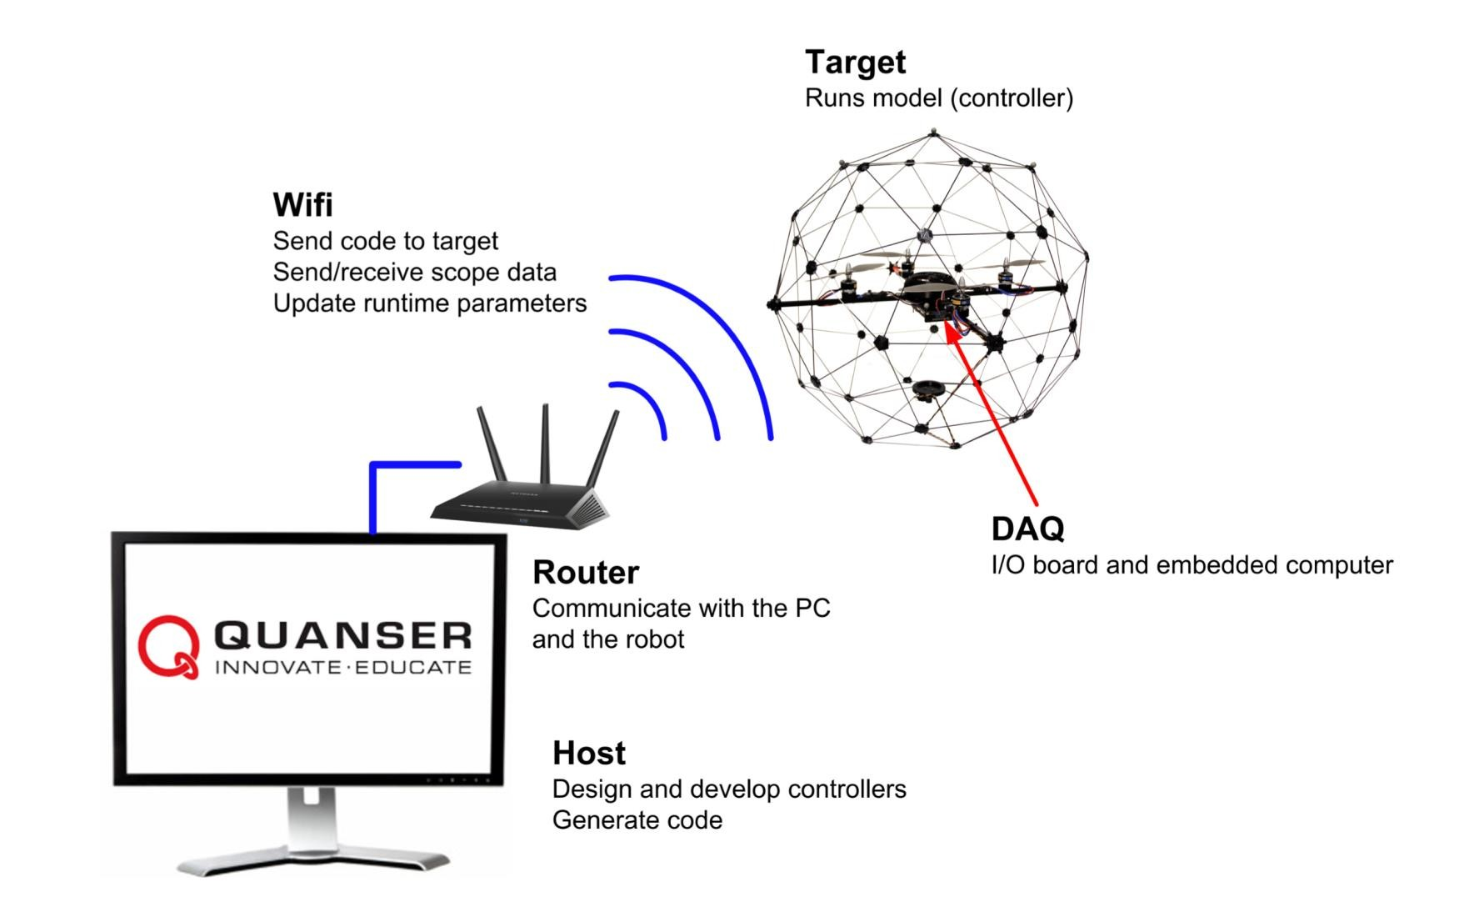
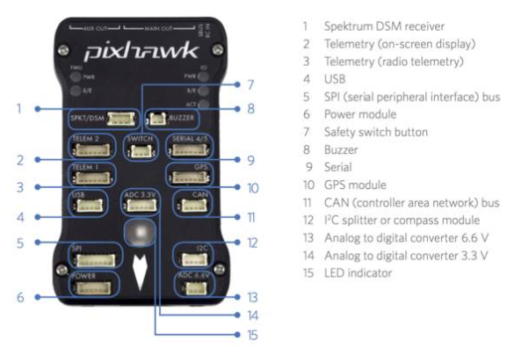

功能设计
技术优势
已有资源
QBall2-OptiTrack 实验平台
ArduPilot 全方位资源支持
合作伙伴：启飞[专注植保无人机]
Notes:
我们已有的技术资源有用于无人机姿态解算的…平台，无人机飞控Ardupilot开发团队的相关技术咨询，以及我们的深度合作伙伴杭州…的全方位支持。

Slide 19
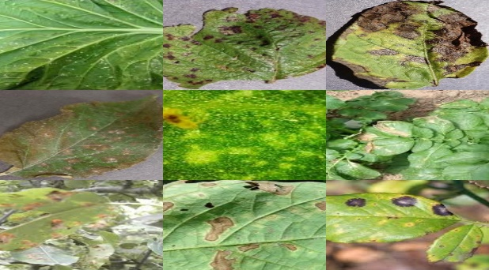
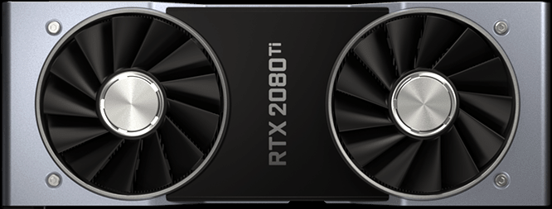
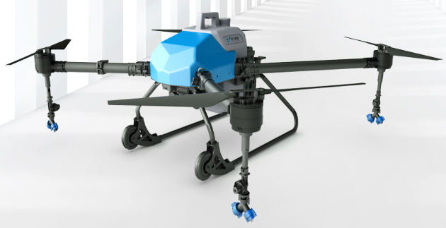
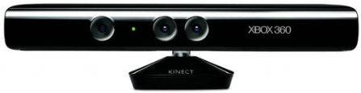
功能设计
所需资源
结构结实
智能飞行
快速复飞
图像采集
降低成本
减轻载重
高速GPU
大型数据集
高速计算
数据分析
模型训练
海量数据
精准标注
模型训练
高清晰摄像头
启飞植保无人机
Notes:
我们的仍需资源有

Slide 20

4
th
团队简介
成员信息
Notes:
最后是我们的团队简介

Slide 21
功能设计
我们的团队
团队简介
曹力月
吴林文渊
汪磊
中国科学技术大学软件工程硕士一年级；
西北农林科技大学计算机科学与技术专业本科毕业；所在本科学校一直致力于计算机工程与农林领域的结合，具有软件开发的相关经验。
林永欣
中国科学技术大学软件工程硕士一年级；
湖南大学智能科学与技术本科专业；
曾获全国教育机器人大赛全国二等奖，所在专业强调将人工智能等知识运用于相关机器平台，具备相关的智能系统开发经验。
中国科学技术大学软件工程硕士一年级；
大连理工大学电气工程专业本科毕业；
2015&2016辽宁省电子设计大赛二等级，ATMEL中国大学校园设计大赛优胜奖。具备相关硬件设计和嵌入式系统开发基础。
中国科学技术大学软件工程硕士一年级；
多次参加多项创新创业比赛、科技竞赛，获得北京大学创业训练营结业证书以及天津市首届“爱闯杯”创业大赛“青年梦想家”称号，具有相关嵌入式开发基础。
Notes:
我们的团队有着不同的专业背景和技术基础，这会为项目的进行提供不同的技术视角。我相信我们的团队有足够的能力完成我们的既定目标。
团队的优势可以提及一下，可以从技术、资源和发展前景总结概括我们团队的优势。

Slide 22

THANKS

